Slide 1
Доповнення текстів зображенням. Таблиці в тексті: орієнтування в клітинках..
За новою програмою

Slide 2
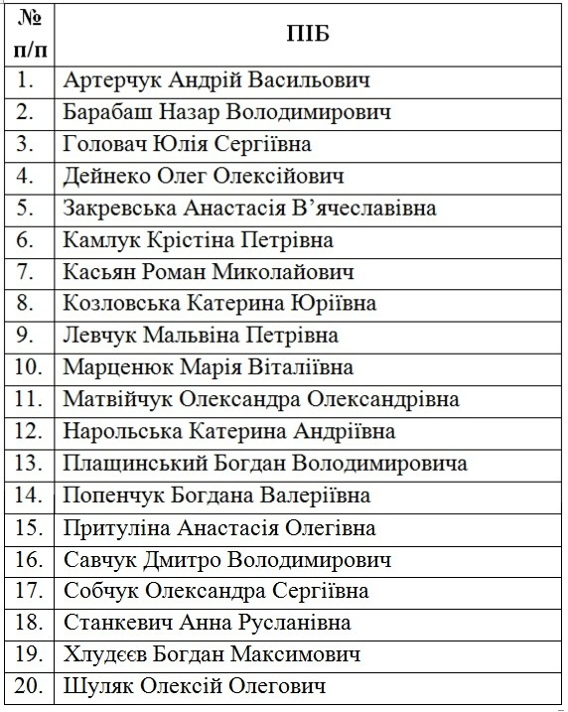
Таблиці

Slide 3
Таблиці в тексті
Для полегшення сприйняття інформації використовують таблиці.

Slide 4
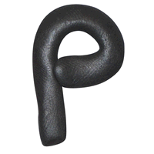
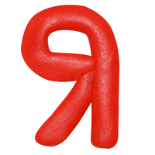
Ребус
рядок

Slide 5
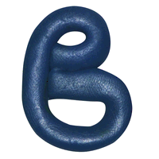
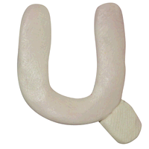
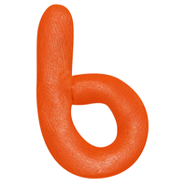
Ребус
стовпець

Slide 6
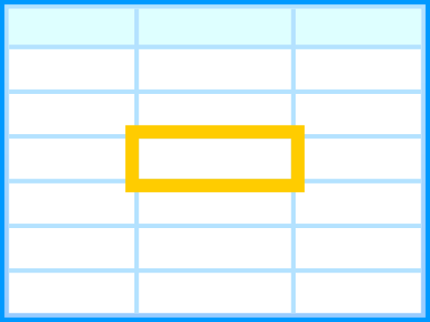
Таблиці та їх властивості
Таблиця складається зі стовпців і рядків, на перетині яких знаходяться клітинки.
рядки,
стовпці,
клітинки.
Об'єкти таблиці

Slide 7
Створення таблиці
Розділ 5 § 27
Таблиця в текстовому документі являє собою сукупність клітинок, які можуть містити:
Створити таблицю можна кількома способами.
текст,
числа,
графічні об’єкти тощо.

Slide 8
Фізкультхвилинка

Slide 9
Працюємо за комп’ютером
Гра “Так чи ні”

Slide 10
Дякую за увагу!
За новою програмою

